Slide 1
MHW1
Michael Longo
O46002125
26/03/2021

Slide 2
Descrizione del progetto
Il mio progetto riguarda la gestione delle informazioni di un Hotel. In particolare le informazioni gestite sono lo storico degli affitti delle camere, gli impiegati, lo stato attuale del parcheggio, lo storico del servizio in camera, le pietanze offerte dal servizio di ristorazione (bar/ristorante) e le loro vendite e infine informazioni sui clienti (nominativi, numero di telefono e storia degli affitti). La gestione dei clienti non prevedeva da parte del cliente una registrazione, ma era una registrazione fatta da un impiegato al momento della prenotazione.
Il progetto è semplice e piccolo perché sufficiente nel soddisfare tutti i requisiti per la prova di database, ma se necessario lo estenderò aggiungendo servizi e eventualmente effettuando modifiche.

Slide 3
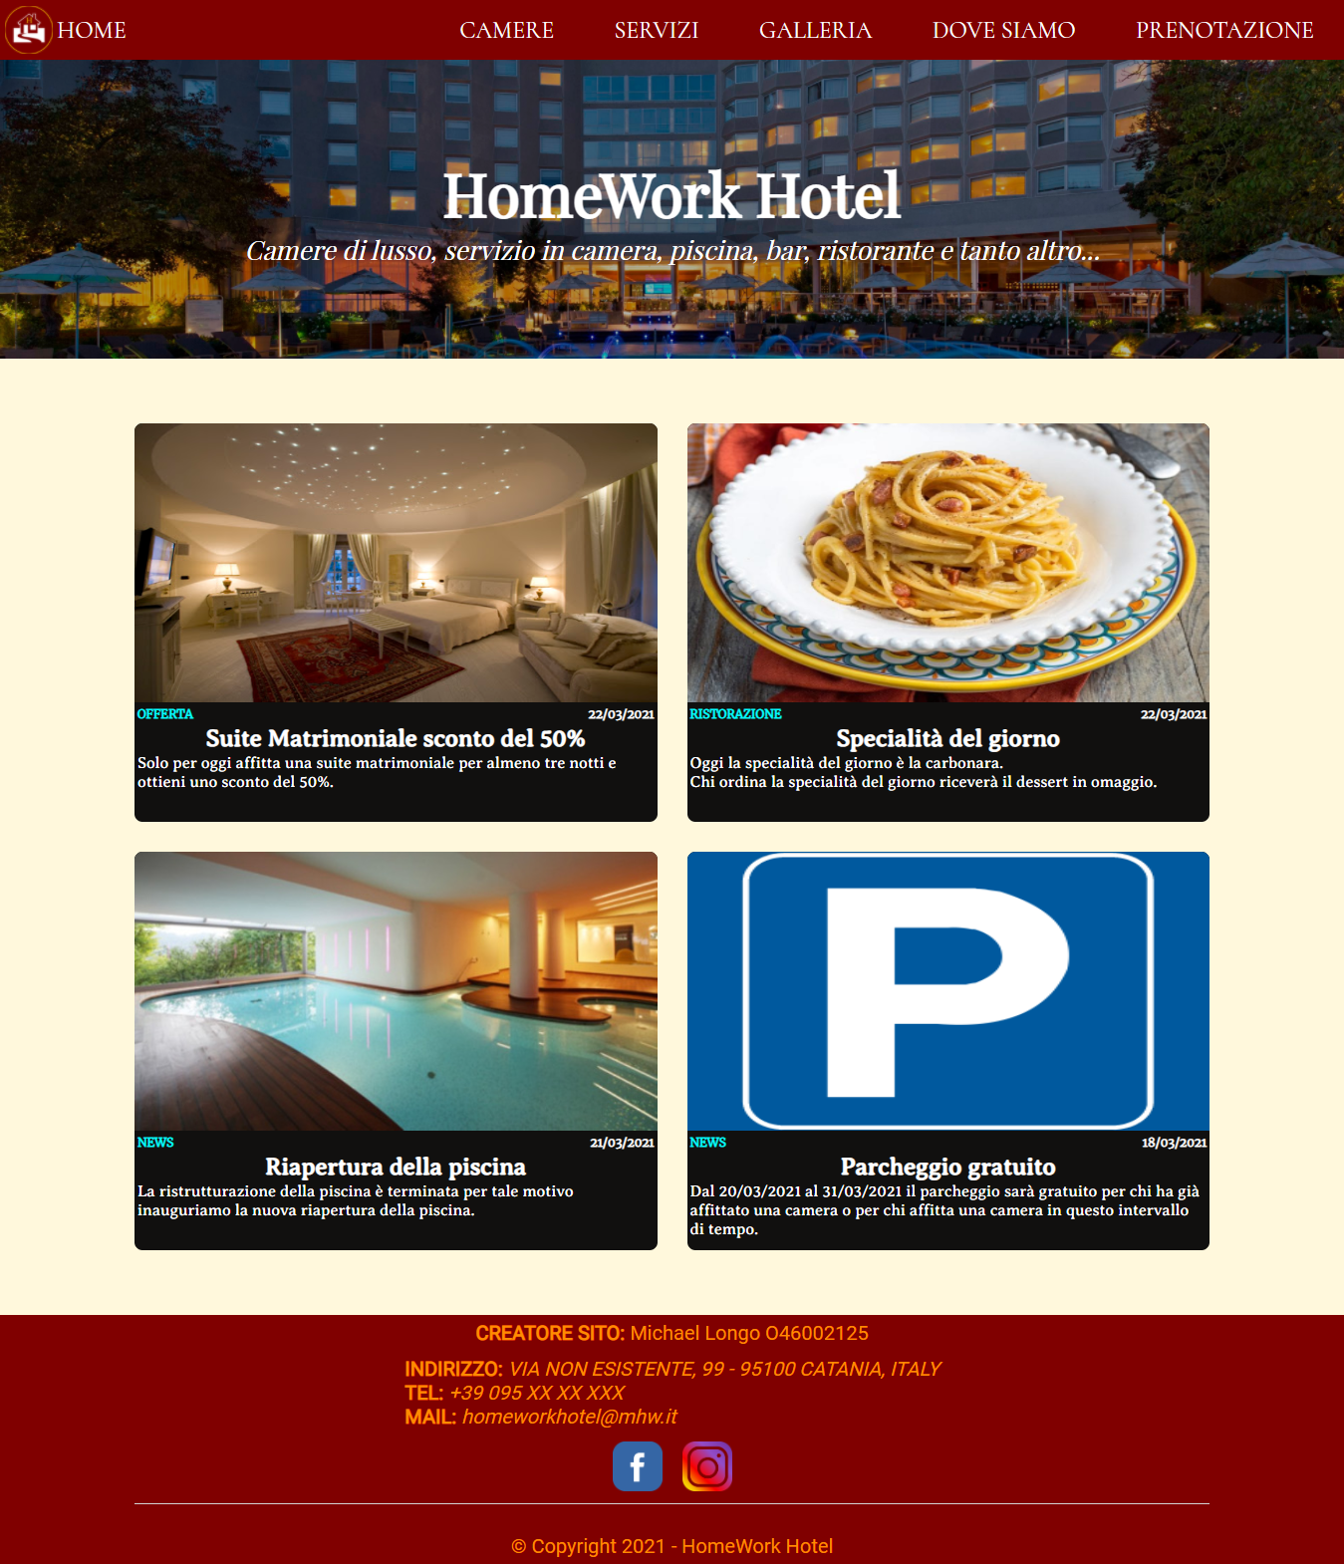
Layout complessivo HTML+CSS

Slide 4
Menù navigazione
font-family: 'Cormorant Unicase', 'serif';

Slide 5
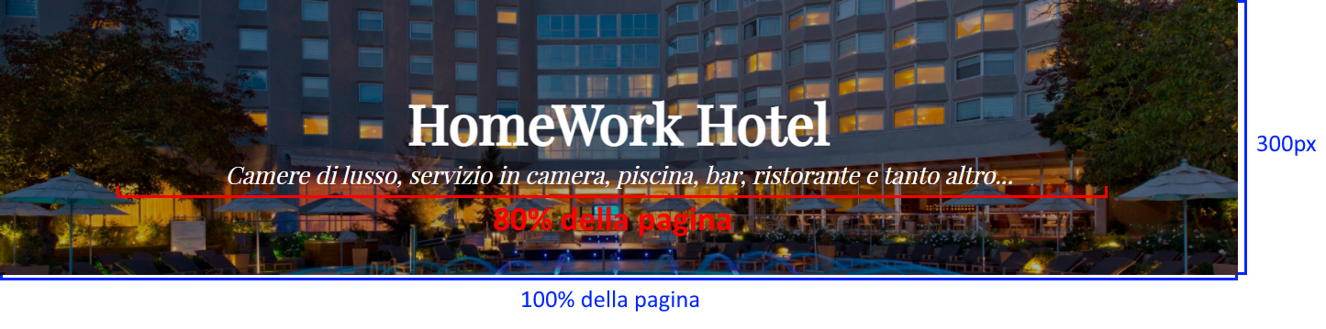
Header
font-family: 'Playfair Display', 'serif';

Slide 6
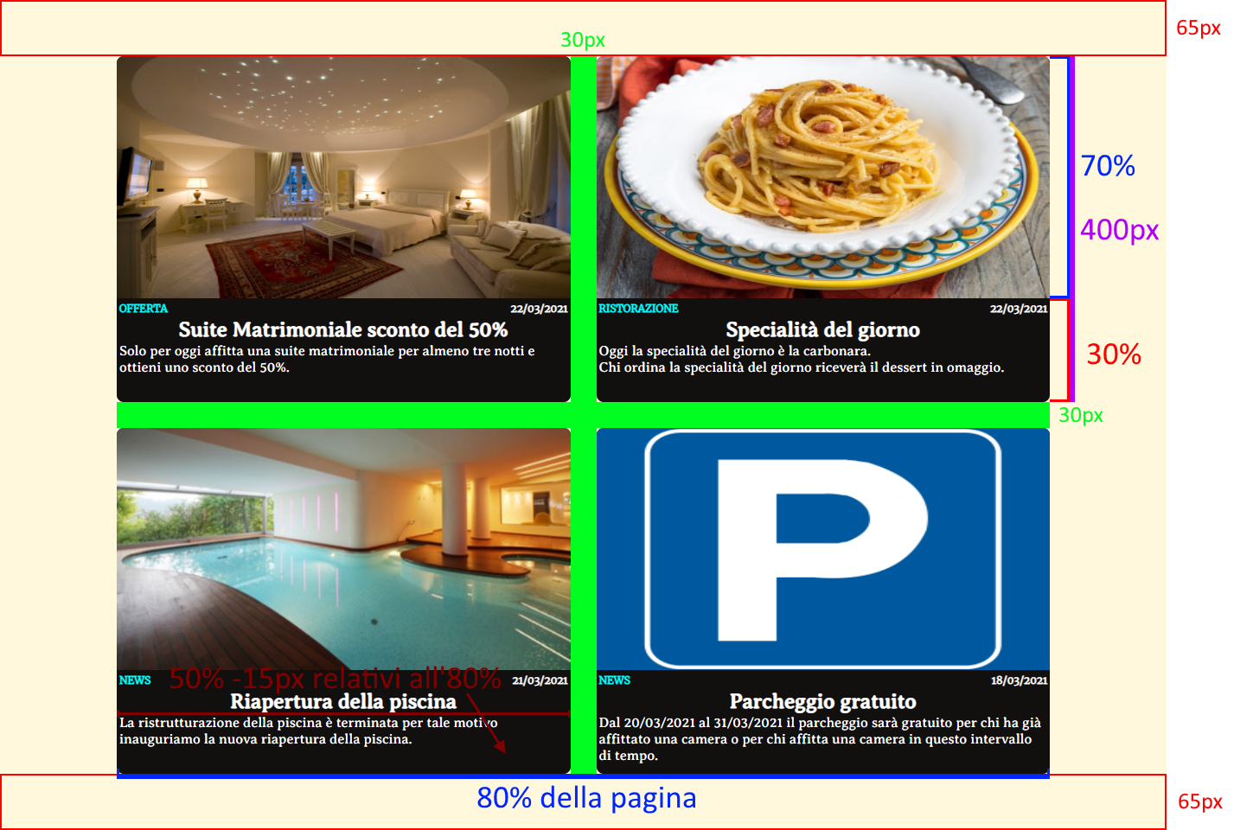
Sezione contenuti
Titolo e paragrafo:
font-family: 'Averia Serif Libre', 'serif’;
Data e “TAG(NEWS ecc..)”: font-family: 'Merriweather', 'serif';

Slide 7
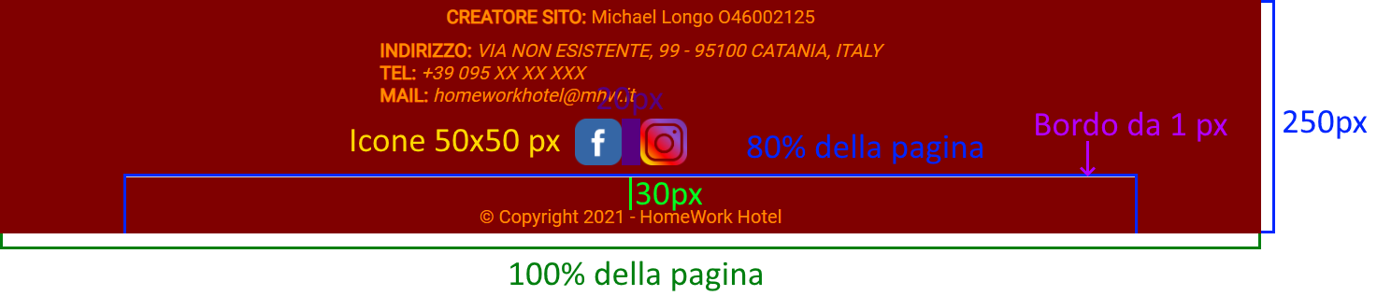
Footer
font-family: 'Roboto', 'serif';

